Slide 1
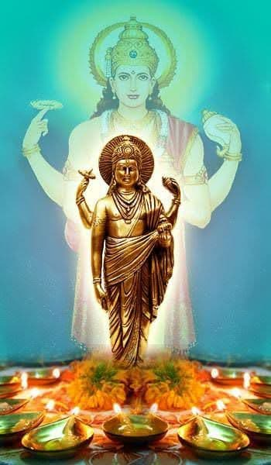

Slide 2
Jeevak Ayurved Medical College and Hospital Research Center UPAVISH, THEIR POISIONING AS AYURVED & MODERN
Guided By :-
Dr. Pradeep Jain
( H.O.D Agada Tantra )
Dr. Anurag Srivastava /
Dr. Pragya Mishra
( Lecturer )
PRESENTED BY :-
Shivangi Rai
Suman Patel
( BATCH : 2018 – 19 )

Slide 3
उपविष
विषमुच्यते विषादनाद हेतो: ( चक्रपाणि)
उप अस्यार्थ: अनुमति: (पाणिनि)
उपमितम् विशेषेण । कृत्रिम् विषम् ।
(हेमचंद्र)
उपविष की परिभाषा -
विष के अतिरिक्त अन्य ऐसे भी द्रव्य जिनका प्रभाव स्वस्थ प्राणियों में मादक रूप में व्यक्त होता है, वे उपविष कहलाते हैं।
इनमे भी विष के प्रायः सभी गुण अपेक्षाकृत न्यून मात्रा मे पाये जाते हैं |
ये विष की अपेक्षा कम प्रभाव एवं बल वाले होते हैं। व्यापक दृष्टि से गरविष और दुषीविष का भी समावेश इन्हीं में किया जा सकता है।

Slide 4
उपविषों की संख्या (Number of mild poisons)
अर्क सेहुंडधूस्तूर लांगलीकरवीरका:
गुंजा अहिफेनावित्येता: सप्त उपविष जातय: ।।
(र.सा.सं १/३८५)
अर्क (Calatropis procera)
सेहुंड ( Euphorbia nerifolia)
धूस्तूर ( Datura metel)
लांगली (Gloriosa superba)
करवीर ( Nerium indicum)
गुंजा ( Abrus precautious)
अहिफेन ( Papaver somniferum)

Slide 5
रस तरंगिणी में उपविषों की संख्या ग्यारह बताई गई हैं।
विषतिंदुकबीजं च त्व अहिफेन रेचकम् ।
धत्तूर बीजं विजया गुंजा भल्लातकाह्वय: ।।
अर्क क्षीरं स्नुहीक्षीरं लांगली करवीरकम् ।
समाख्यातो गणो अयं तु बुधैरुपविषा भिध: ।।
(र.त. २४/१६३)
विषतिंदुक (Strychnos nux vomica)
अहिफेन (Papaver somniferum)
रेचक (Croton tiglium)
धत्तूरबीज ( Datura metel)
विजया ( Cannabis sativa)
गुंजा (Abrus precatorius)
भल्लातक (Semecarpus anacardium)
अर्कक्षीर ( Calatropis procera)
स्नुहीक्षीर (Euphorbia nerifolia)
लांगली (Gloriosa superba)
करवीर (Nerium indicum / Thevetia nerifolia)

Slide 6
शारंगधर , भाव प्रकाश एवं धनवंतरी निघंटु में विषों की संख्या 7 मानी गयी है।
भाव प्रकाश निघंटु के अनुसार –
अर्क क्षीरं स्नुही क्षीरं लांगली करवीरक: ।
गुंजा अहिफेनों धत्तूर: सप्त उपविष जातय: ।।
(भाव प्रकाश धात्वादि वर्ग 206)

Slide 7
कुचला (Strychnos nux-vomica)
Latin Name - Strychnos nux- vomica
English Name - Nux vomica / poison nut tree / Nux vomica tree
Family- Loganiaceae
आयुर्वेदानुसार –
पर्याय – कुचेलक ,कुचल, कुचिला, कुचिल, विषतिंदुक,
तिंदू , तिंदेक, विषतुंद ,रम्यफल, कुपाक , विषमुष्टि , कालकूट
रस – तिक्त , कटु
गुण – रुक्ष , लघु, तीक्ष्ण
वीर्य – उष्ण
विपाक – कटु

Slide 8
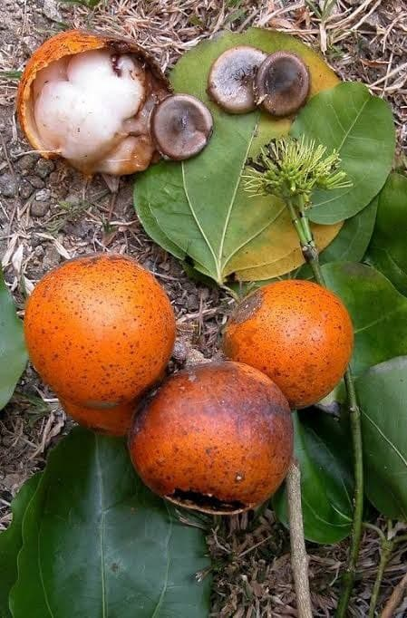
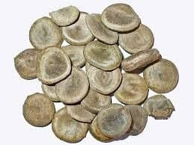
Active Principles – Strychnine, Brucine, loganine, vomicine, kajine, novacine, Iso Strychnine etc.
Category – spinal irritant

Slide 9
Signs and symptoms :
No toxicity is seen if the seeds are swallowed completely without chewing ; toxicity is seen only when ingested after chewing. The signs and symptoms of toxicity are–
Bitter taste in mouth
Feeling of uneasiness
Restlessness
Difficulty in swallowing
Convulsions
Increased rigidity of muscles
Ophisthotonous
Muscular twitching
Risus sardonicus

Slide 10
Fatal dosage :
Raw powder (in adults) – 2 gm
Strychnine (in adults) – 15 to 30 mg
Strychnine (in children) – 10 mg
Fatal period :
1 to 2 hours (may extend upto 5 to 6 hours)
Within few minutes (in case of intravenous poisoning with Strychnine)

Slide 11
Differential diagnosis
S. No. | Stryching poisioning | Tetanus
1. | History of eating something pungent substance | History of injury or pricking of needle, nails etc.
2. | Abrupt manifestation of symptoms | Gradual manifestation of symptoms
3. | Convulsion affects all the muscles simultaneously | Convulsion initiates from muscles of lower jaw and neck
4. | Muscles relax during consecutive convulsions | Muscle remain rigid at all times
5. | Either patient recovers rapidly or dies within few hours | Death is not before 24 hours
6. | Chemical analysis confirms poisoning | Chemical analysis is insignificant

Slide 12
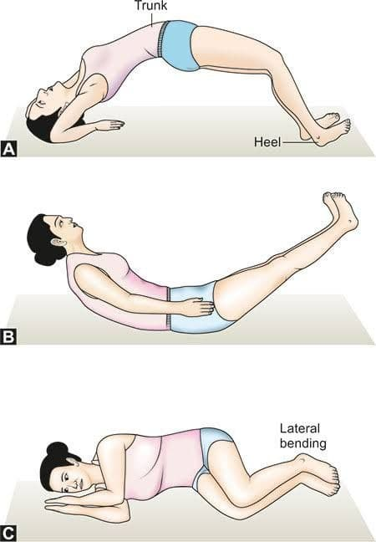

Slide 13
Post mortem findings
Signs of asphyxia
Rigor mortis apear early
Hemorrhages under the peritoneal coat of stomach
Congestion in mucosa of stomach and duodenum
Congestion in lungs , kidneys, liver, brain, spinal cord etc.
Medico legal aspects
Accidental poisoning
Suicidal poisoning
Homicidal poisoning
Aphrodisiac use

Slide 14
Treatment
आयुर्वेदानुसार –
चिकित्सा में प्रथम वमन कराना , जिसके लिए अर्कमूल त्वचा , मैनफल का उपयोग। करना चाहिए ।
दूध में गाय का घी या अंडे की सफेदी या शोधित कोयले का चूर्ण खिलाना चाहिए ।
पेशियों को शिथिल करने वाले द्रव्य जैसे अफ़ीम, कपूर, गांजा, तंबाकू, आदि का उपयोग मुख द्वारा या सूचिका भरण से करना चाहिए ।

Slide 15
ACCORDING TO MODERN
1. Isolation – Patient should be kept isolated in a dark room devoid of factors aggravating the convulsions.
2. Anasthetic agents
Chloroform
Barbiturates
3. Gastric lavage
With potassium permagnate(KMnO4) solution (1: 1000) of warm water
4. Sedatives
Potassium bromide
Chloral hydrate
5. Anti – convulsants
Diazepam – 2.5 mg
6. Anti – dotes
Barbiturates
Phenobarbitone sodium (500 –700 mg in 10 ml distilled water)
7. Supportive measures
Artificial respiration
Oxygen therapy

Slide 16
शोधन विधि –
इसे 7 दिन तक गोमूत्र में रखने के बाद छिलका निकाल कर गोदुग्घ में स्वेदन कर लें ।
तत्पश्चात गोघृत में भून लें ।
इस प्रकार कुचला की शुद्धि हो जाती है ।

Slide 17
अहिफेन (Opium)
Latin name : Papaver somniferum
English Name : Opium / Poppy seeds
Family : Papavaraceae
पर्याय – अहिफेन , अफेन, निफेन, अहिफेनक, आफूक, नागफेन, आफिम, अफू, अमल, खसफलक्षीर, अफीण
रस – तिक्त, कषाय
गुण – लघु, रूक्ष, सूक्ष्म, व्यवायी, विकासी
वीर्य – उष्ण
विपाक – कटु
प्रभाव – मादक
भेद – 4
श्वेत
पीत
कृष्ण
चित्र

Slide 18
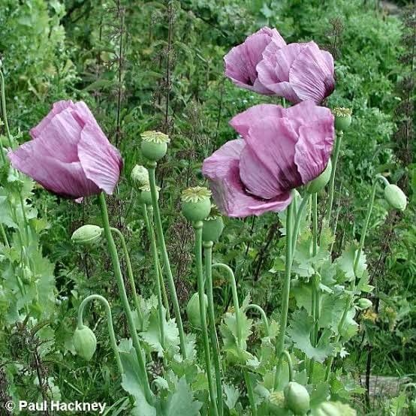
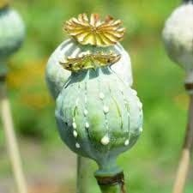
Active Principles –
Morphine, codeine, thebaine, narcotine, papavarine etc.
Category - CNS depressant

Slide 19
Sign and symptomS
आयुर्वेदानुसार
अहिफेने मूर्धगुरूता भ्रम आध्मानं एव च ।
कृच्छध्श्वासो भवेदोष्ठमुख नेत्रेषु कृष्णता । अति स्वेदो अंग शैत्यं स्याध्दस्तपादयो: ।।
(अनुपानमंजरी)
मूर्धगुरुता ( heaviness of head )
भ्रम ( dizziness)
आध्मान (abdominal distention)
श्वासक्रिच्छता (dyspnea)
ओष्ठ, मुख, नेत्र में कृष्णता blackish discoloration of lips, mouth and eyes)
अति स्वेदप्रवृत्ति (profuse sweating)
अंग शैथिल्य (laxity)
हस्त एवं पाद में शीत ( coldness of hands and legs)

Slide 20
As per modern toxicology
In opium the content of morphine is maximum; therefore poisoning by opium means poisoning by morphine.
The symptoms begin to present within an hour of consumption. If parentrally administered then the symptoms are seen within minutes.
It directly affects the central nervous system (CNS) and its toxicity has three stages–
Stages of excitement
Stages of stupor
Stages of narcosis
Stages of excitement
Increased sense of well being
Increased mental activity
Restlessness
Hallucination
Flushing of face
Palpitation
Stages of stupor
Headache
Nausea
Vomiting
Dizziness
Stages of narcosis
Contraction of pupils
Fall in body temperature
Cyanosis
Cheyne– strokes breathing

Slide 21
Fatal dose
Opium - 2 gm
Morphine - 200 mg
Codeine - 50 mg
Tincture - 10ml (for adults)
1 to 3 drops (for children)
Fatal period – 6 to 12 hours
Post- mortem Appearance
Signs of asphyxia
Cyanosis of face and nails
Froth at the mouth and nostrils etc.

Slide 22
Medico - legal aspects
Chronic poisoning
Suicidal poisoning
Accidental poisoning
Pediatric poisoning
Cattle poisoning
TREATMENT
आयुर्वेदानुसार –
आयुर्वेद के ग्रंथों में गाय के ताजे दूध और घी , कड़वी नीम , मकोय, कपास या इमली की पत्तियों के रस , एरंड की जड़ अथवा कोपलों के कल्क , अखरोट की गिरी, बिनौले और फिटकिरी के चूर्ण , तेजबल के कल्क और हींग को अफीम के विष का नाशक माना गया है।
आवश्यकता अनुसार जहरमोहरा पिष्टी , चंद्रोदय , कस्तूरी आदि का भी उपयोग किया जा सकता है ।

Slide 23
As per modern toxicology
Stomach wash (with KMnO4)
Endotracheal clearance
Lethidrone 10 mg i.v
Amiphenazole 30 mg i.v
Stimulants (e.g. Adrenaline , Coramine etc.)
Oxygenation
Artificial respiration
Maintaining the body temperature with hot bags and blankets etc.
Use of antidote : Nalorphine hydrobromide (5mg i.v.) and Amphenazole.
शोधन विधि – अफ़ीम को पानी में घोल कर, कपड़े से छानकर आग पर गाढ़ा कर लें । तदननतर अदरख के स्वरस की 21 भावना देने से वह शुद्ध हो जाता है ।

Slide 24
धत्तूर (Thorn apple)
Latin name – Datura metel
English Name – Datura / Thorn apple
Family – Solanaceae
पर्याय – धूत्तूरा , कितव, उन्मत, कनक, कंटकफल, शिवशेखर, धूर्त, देवता, तूरी, महामोही
रस – तिक्त , कटु
गुण – लघु, रुक्ष , व्यवायी,विकासी
वीर्य – उष्ण
विपाक – कटु
प्रभाव – मादक
भेद –
1. सफेद फूलों वाला (Datura alba)
2. काले या बैंगनी फूलों वाला (Datura niger)

Slide 25
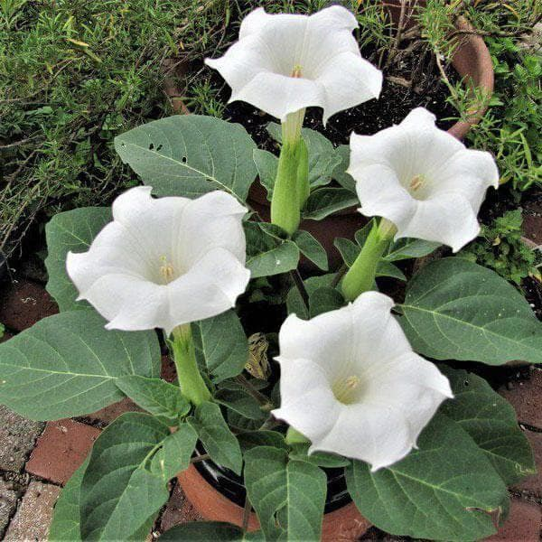
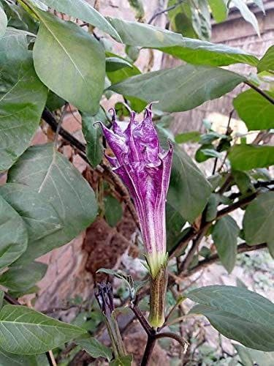
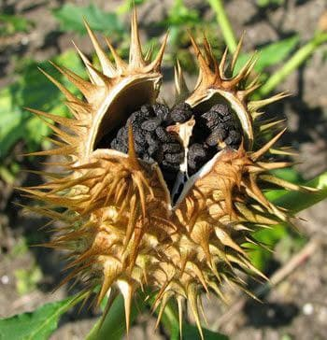
Active Principles –
Hyoscine, hyoscinamine, atropine etc.
Category – Deliriant poison

Slide 26
Signs and symptoms –
आयुर्वेदानुसार
धूर्तबीजेअतितृष्णा स्याद् भ्रम: स्वेद: प्रलापक: ।
मूर्च्छा अति क्रिच्छध्श्वासश्च मोह आक्षेपकस्तथा ।।
‌ (अनुपानमंजरी)
1. अत्यधिक तृष्णा
2. भ्रम
3. स्वेद प्रवृत्ति
4. प्रलाप
5. मूर्च्छा
6.अत्यधिक कष्टपूर्वक श्वास
7. मोह
8.आक्षेप

Slide 27
As per modern toxicology –
Dryness of mouth and throat
Dysphagia
Difficulty in speech
Dilatation of cutaneous blood vessels
Dilatation of pupils
Delirium
Drunken gait
Dry not skin
Drowsiness
All the above symptoms can be summarized under 9D's
Fatal dose – 600 mg to 1 gm
( 100 to 125 seeds)
Fatal period – 24 hours

Slide 28
Post mortem Appearance –
Wide dilatation of pupils
Lividity
Well developed hypostasis
Congestion in internal organs etc.
Medico – legal aspects
Stupefying agent (by mixing with food or with smoke)
Accidental poisoning etc.
Treatment
आयुर्वेदानुसार –
बिनौले की गिरी खिला कर दूध पिलाये ।
धान की जड़ तूषोदक में पीस कर मिश्री मिलाकर पिलायें ।
बैंगन के छोटे – छोटे टुकड़े पानी में खूब मल लें और उसी पानी को छान कर पिलायेंं ।
गाय का घी एवं मिश्री मिला दूध दें।
तात्कालिक रूप से और कुछ नहीं उपलब्ध हो तो नमक घोलकर पिलायें ।

Slide 29
As per modern toxicology –
Stomach wash (using weak solution of KMnO4 )
Purgation (in case of delayed management)
Cold water irrigation over head
Pilocarpine nitrous / Escerine / Physostigmine
Symptomatic management
शोधन –
गोदुग्ध में दोला यंत्र विधी से एक प्रहर तक स्वेदन करने से धत्तूर शुद्ध हो जाता है ।

Slide 30
गुंजा ( Gunja)
Latin name - Abrus precatorius
English name - Indian liquorice
Family - Fabaceae
पर्याय – रक्ता, रक्तिका, ताम्रिका, कृष्णचूर्णिका , उच्चटा, शीतपाकी, भिल्लभूषणिका, अरुणा, चूड़ामणि , शिखंडी, कृष्णला , कांभोजी
भेद –
1.श्वेत
2.रक्त
3.कृष्ण
रस – तिक्त ,कषाय
गुण – लघु, रुक्ष
वीर्य – उष्ण
विपाक – कटु

Slide 31
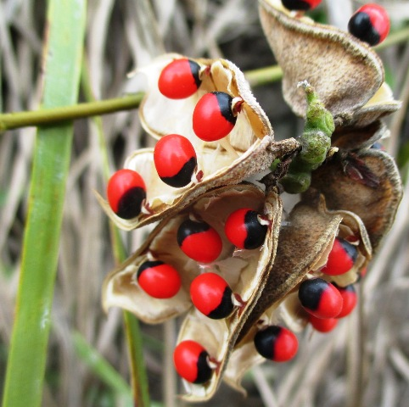
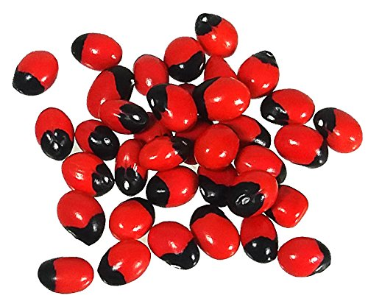
Active Principles :
Abrin, toxalbumin, abrine, hemoglutinin, abralin etc.
Category :
Organic irritant poison

Slide 32
Signs and symptoms
आयुर्वेदानुसार
गुंजा विषेण दौर्बल्य खेभ्यो रक्तस्रिति: भवेत् ।
तंद्रा मोहश्च गत्रेषु संभवे यु व्रणा भ्रीशम् ।।
( अनुपानमंजरी )
दौर्बल्य (weakness)
रक्तस्राव (bleeding)
तंद्रा (drowsiness)
मोह (stupor)

Slide 33
As per modern toxicology
Abdominal pain
Nausea
Vomiting
Diarrhea
Cold perspiration
Trembling of hands etc.
Fatal dose – 90 to 120 mg (1–2 seeds)
Fatal period – 3 to 5 days

Slide 34
Post mortem Appearance –
Swelling and necrosis of site of injection
Congestion of mucosa of stomach etc.
Medico – legal aspects –
Cattle poisoning
Malingering
Arrow poison etc.
Treatment
आयुर्वेदानुसार
चौलायी का रस मिश्री मिलाकर दें और ऊपर से दूध पिलायें । इससे घुघची का विष शांत हो जाता है।

Slide 35
As per modern toxicology
Inj. Antiabrin
Excising the site of injection
शोधन विधि –
गुंजा के बीजों को कांजी या गोदुग्ध में एक प्रहर तक स्वेदन करने से शुद्धि हो जाती है ।

Slide 36
भल्लातक (Semecarpus anacardium )
Latin name : Semecarpus anacardium
English name : Marking nut
Family : Anacardiacea
पर्याय – अरुष्कर , अग्निक, वीरवृक्ष, शोफकृत
रस – कटु , तिक्त, कषाय
गुण – लघु , स्निग्ध, तीक्ष्ण
वीर्य – उष्ण
विपाक – मधुर

Slide 37
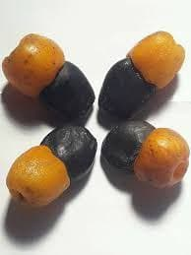
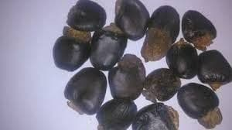
Active Principles – semecarpol , bhilawanol etc.
Category – organic irritant poison

Slide 38
Signs and Symptoms
आयुर्वेदानुसार –
भल्लातकस्य विषे तापो कोष्ठे भवति सव्रण: ।
त्वचि स्फोटो भवदि्भन्ने स्राव: कुर्याद् व्रणम् पुनः ।।
(अनुपानमंजरी )
कोष्ठ में ताप एवं व्रण उत्पत्ति (burning sensation and ulceration)
त्वचा में स्फोट ( blister formation)
As per modern toxicology –
On local application
Irritation
Painful blister formation
Itching
Lesions resembles a bruise etc.

Slide 39
On ingestion :
Blisters in throat
Severe GIT irritation,
Dyspnea
Tachycardia
Hypotension
Fatal dose – 5 to 10 gm
Fatal period – 12 to 24 hours
Post - Mortem Appearance
Blisters in the mouth , throat, stomach etc.
Congestion of internal organs

Slide 40
Medico – legal aspects
Accidental poisoning
Abortifacient
In doubt of infidelity the women are punished by applying it on their genital organs
Irrational use by quacks
For taking injuries caused by others etc.
Treatment
भिलावे के स्पर्श या उसके धूएं से त्वचा पर उत्पन्न दाह एवं कंडू में ।

Slide 41
कसौंदी की पत्ती पीसकर लगायें ।
आमाहल्दी , सांठी चावल और डूब बासी पानी में पीसकर लगायें ।
काले तिल पीसकर सिरके और मक्खन में मिलाकर लगायें ।
सफेद चंदन और लाला चंदन को पत्थर पर घिसकर लगायें ।
चौलाई का रस मक्खन में मिलाकर लगायें ।
ईमली की पत्तियों का रस पीने को दें ।
दूध, दही अथवा नारियल का जल पिलायें ।
इमली के बीज पीसकर, चिरौंजी और तिल को भैंस के दूध में पीसकर या अखरोट की गिरी खाने को दें ।
As per modern toxicology
Stomach wash
Rinsing of part applied with water etc.
Application of soothing agents
Morphine (for relieving the pain)
Symptomatic management

Slide 42
शोधन विधि –
भल्लातक का वृंतमुख काट कर एक सप्ताह तक ईंट के चूर्ण में रख दें । तत्पश्चात खूब रगड़ कर जल से धो दें और फिर दूध में उबालें । इस प्रकार भल्लातक शुद्ध हो जाता है ।

Slide 43
अर्क
Calotropis gigantia ( श्वेतार्क )
Calotropis procera ( रक्तार्क )
English name. Gigantia swallow wort / Madar
Family - Asclepiadiaceae
पर्याय - मंदार, सदापुष्प, अलर्क, प्रतापस
रस - कटु, तिक्त
गुण - लघु , रुक्ष, तीक्ष्ण
वीर्य - उष्ण
विपाक - कटु

Slide 44
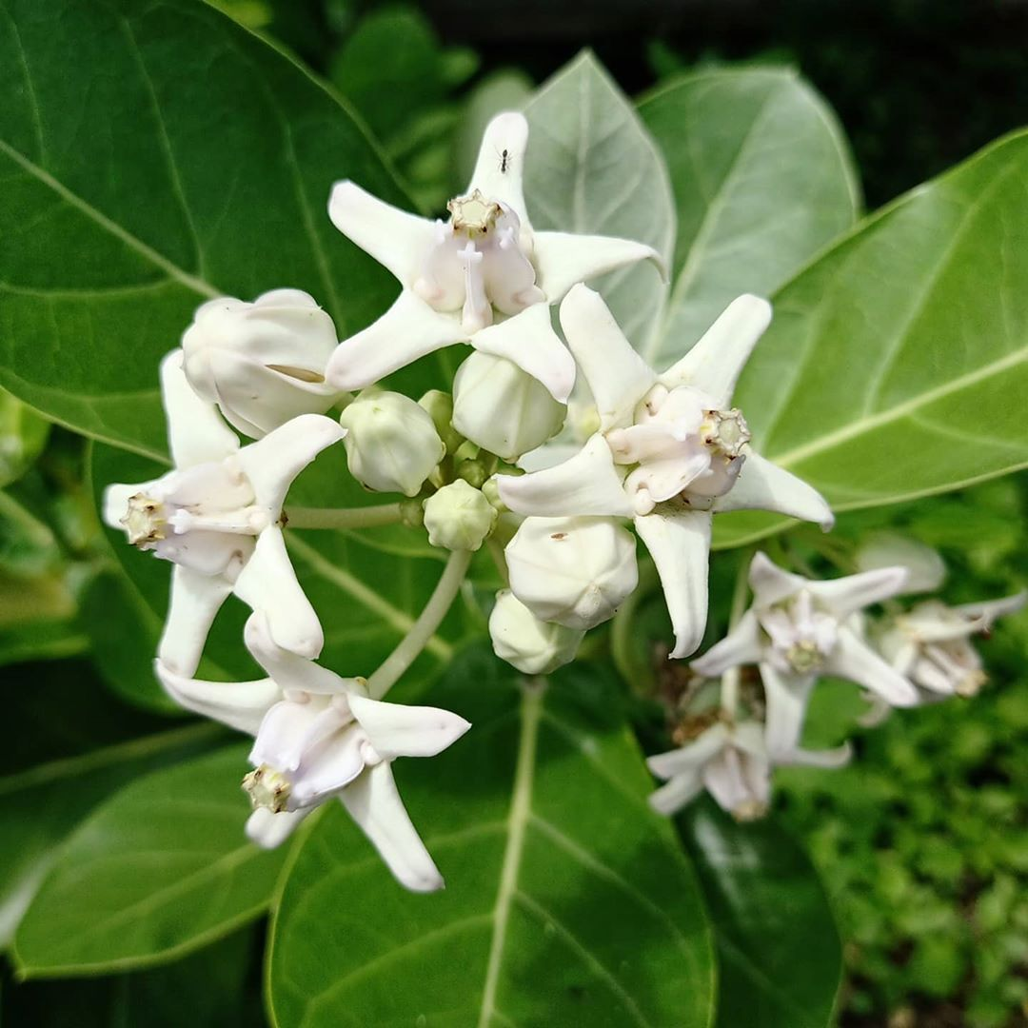
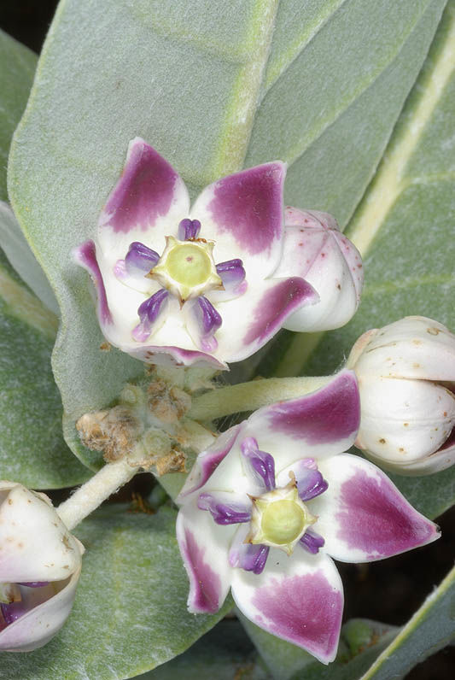
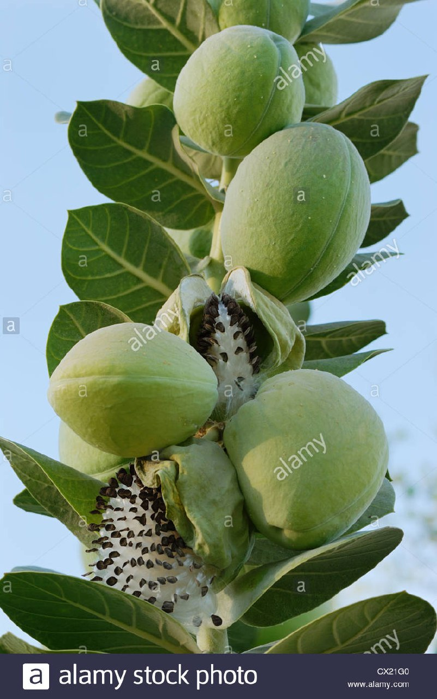
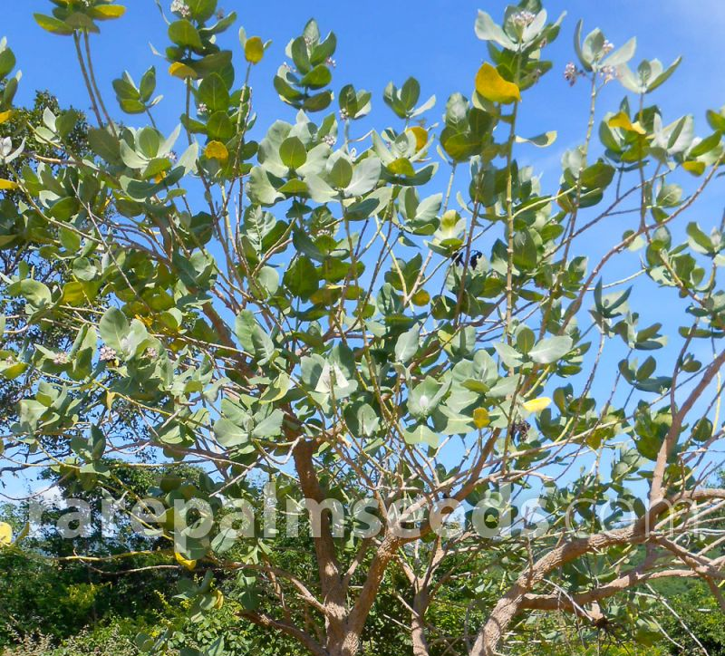

Slide 45
Active principles - Uscherin, Calotropin,
Calotoxin, Amyrin,
Giganteol
Category. - Organic irritant poison
Sign/ Symptoms- :- On application-
-Localized redness
-Vesication etc.

Slide 46
On ingestion-
-Burning pain in throat
and stomach.
-Salivation
-Stomatitis
-Vomiting
- Diarrhea
-Dilated pupils
-Tetanic convulsions etc.
Fatal dose - Uncertain
Fatal period - 1-8 hours ( might
extend up
to 12 hours)

Slide 47
Autopsy –
Dilated pupils
Froth at nostrils and mouth
Stomatitis
Inflammation of GIT
Congestion of internal
organs (eg.- liver, spleen,
kidneys, brain and meninges)
Mexico legal aspects -
Infanticide
Accidental poisoning
Abortifacient
Cattle poisoning
Arrow poison etc.

Slide 48
Treatment. - ( As per modern toxicology)
:- Gastric lavage (with warm
water)
Demulcents (eg.-white of egg)
Morphine (for pain)
Stimulants
(आयुर्वेद मतानुसार )
त्वचा पर अर्कक्षीर लग जाने से यदि घाव
हो गया हो तो उसे पलाश के कवाथ से
धोएं और पलाश की कोमल पत्तियों का
बारीक चूर्ण उस पर
:- अर्क क्षीर , पत्ते या जड़ आदि का सेवन
कर लेने से यदि विषाक्तता उत्पन्न हो
गई हो तो उसे पलाश का क्वाथ
पिलायें ।
शोधन विधि
अर्क के बीज को गोदुग्ध में 1प्रहर तक दोला यंत्र से शोधन करेंगे तत्पश्चात उसको उष्ण जल से प्रक्षालन करेंगे

Slide 49
Botanical name
श्वेत करवीर - Nerium indicum
पीत करवीर - Cerebra thevetia
English name - Indian Oleander
Family - Apocynaceae
करवीर
पर्याय - अश्वमार, अश्वघ्न
रस - कटु, तिक्त
गुण - लघु , रूक्ष, तीक्ष्ण
वीर्य - उष्ण
विपाक - कटु

Slide 50
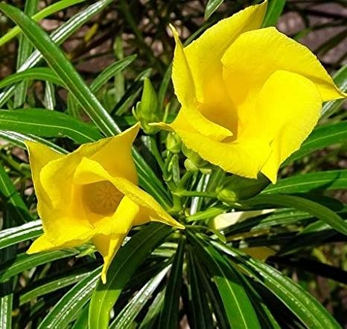
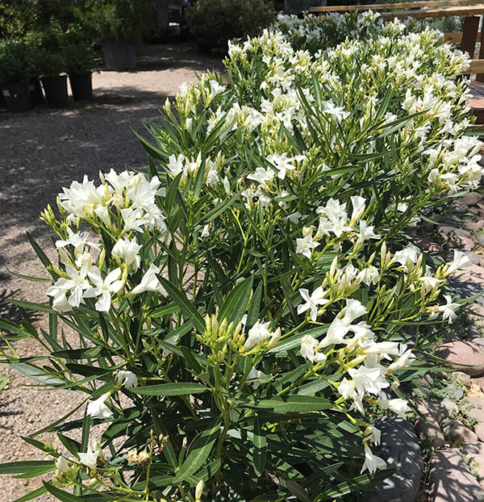

Slide 51
Active principles - neriodorin, neiodorein, Karabin, Thevetia nerifolia etc.
Category - Cardiac poison
Sign and symptom –
आयुर्वेद मतानुसार
करविरविषे तापो कोष्ठे भवति दारुण:।
स शूलौ वांतिरेकौ च भवेदाक्षेपको गद:।।
AS PER MODERN TOXICOLOGY :
Burning sensation in
throat and abdomen
Vomiting
Abdominal pain
Dialation of pupils

Slide 52
Fatal dose - Roots - 15-20 gram
Leaves- 5-15 gram
Fatal period - 24-36 Hours
Autopsy - Petechial appearance on heart
Congestion of viscera
Medico legal aspect - Cattel poisoning
Suicidal
Abortifacient
Homicidal ( rarely used )

Slide 53
Treatment
As per modern
Stomach wash (using tannic acid)
Symptomatic management
Morphine for sedation
Sodium lactate.
आयुर्वेद मतानुसार
माहिष दधी शर्करा के साथ
माहिष दुग्ध शर्करा के साथ
अर्क त्वक चूर्ण पानी में मिलाकर

Slide 54
Botanical name - Gloriosa superba
Family - Liliaceae
English name - Malabar Glory Lily
पर्याय - विष लंगाली, अग्निशिखा,गर्भ पातिनी, स्वर्ण पुष्पा
कलिहारी
रस - कटु, तिक्त
गुण - लघु ,तीक्ष्ण
वीर्य - उष्ण
विपाक - कटु
प्रभाव - गर्भ पाचन
Active principles - superbine, colchicine etc.
Category - organic irritant poison.

Slide 55
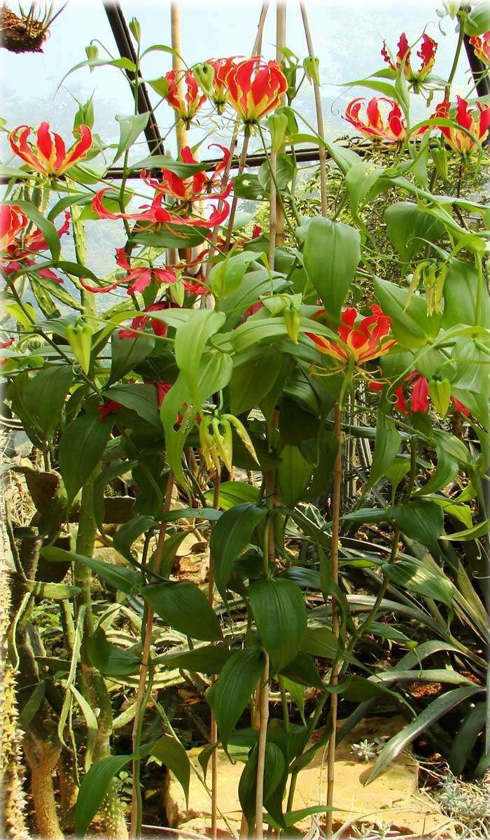
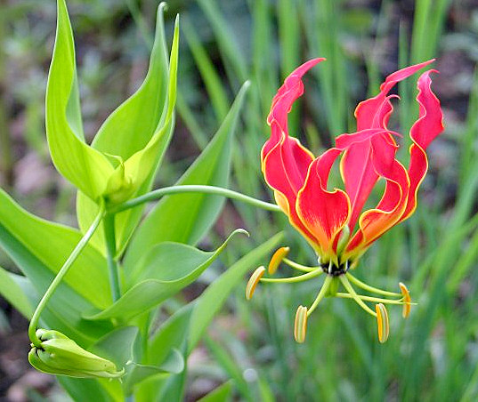

Slide 56
Sign and symptom- Burning and numbness
in the mouth and throat.
Nausea
Vomiting
Purging
Ataxia
Spasm
Convulsions
Profuse sweating etc.
Fatal dose - Uncertain
Fatal period - Uncertain
Atopsy - Non specific
Medico legal aspect - Abortifacient
Suicidal poisoning etc.

Slide 57
Treatment - As per modern
Treatment of shock
Maintenance of blood pressure
Symptomatic treatment
आयुर्वेद मतानुसार
सामान्य चिकित्सा उपक्रम
लक्षणिक चिकित्सा
शोधन : लांगली का आंभ्यान्तर प्रयोग न होने से शोधन की आवश्यकता नहीं है, तथापि
लांगली को गोमूत्र में एक दिन रखने से
शुद्ध हो जाता है।

Slide 58
Botanical name - Cannabis indica
Family - Cannabinaceae
पर्याय - विजया, मातुलानि, मातुली
भंगा
रस - तिक्त
गुण - लघु ,तीक्ष्ण
वीर्य - उष्ण
विपाक - कटु
प्रभाव - मादक
Active principles - Cannabinol
(15% in bhanga)
( 25%in ganja )
( 25-40% in charasa)
Category - Deliriant poison

Slide 59
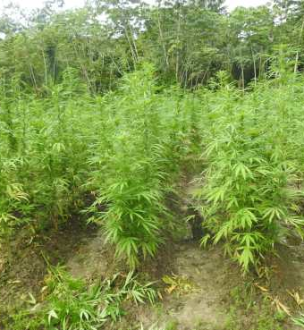
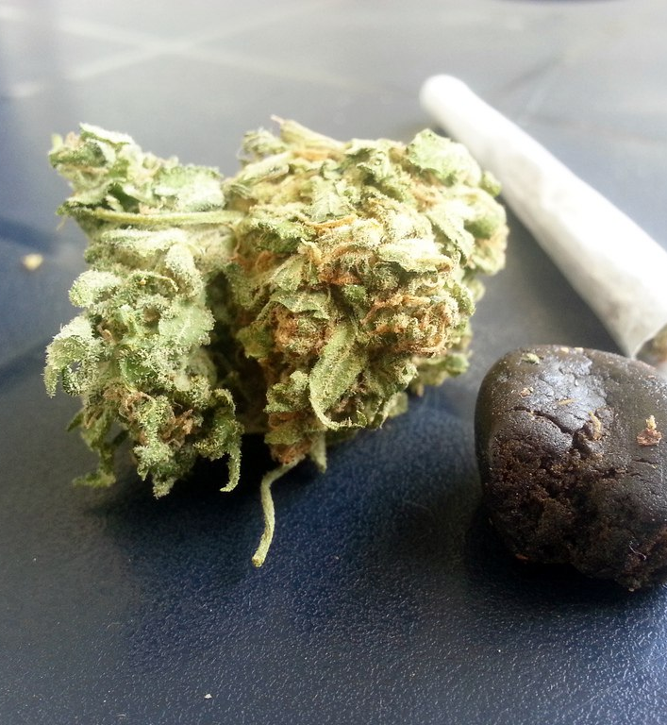

Slide 60
Sign/symptoms - Stage of excitement or euphorbia
Stage off narcosis
Fatal dose - Bhanga:10gm/kg body wt.
Ganja. :8gm/kg body wt.
Charasa:2gm/kg body wt.
Fatal period - 12-24 hr
Autopsy - Signs of asphyxia
Medico legal - Accidental poisoning
Aspects Stupefying poison

Slide 61
Treatment - (As modern toxicology)
1:- Inducing vomiting
2:- stomach wash
3:- cold water irrigation
Over the head
4:- strong tea or coffee for
Ingestion
(आयुर्वेद मतानुसार)
1:- शोंठ का चूर्ण गाय के दही के साथ दे
2:- नींबू का पुराना अचार, इमली का सेवन करें
3:- गांजे के नशे में दूध या मिश्री घी का प्रचुर मात्रा में सेवन कराये
शोधन विधि :- गोदुग्ध में दोलायंत्र विधी से
1प्रहर तक स्वेदन कर
तत्पश्चात गोघृत में भर्जन करें |

Slide 62
Botenical name - Croton tiglium
English name - Purging croton
Family - Euphorbiaceae
जयपाल
पर्याय - दंत्तीबिज , तिंतीडीफल
रस - तिक्त
गुण - लघु ,तीक्ष्ण
वीर्य - उष्ण
विपाक - कटु
Active principles: Crotonoleic acid , crotonol etc.
Category :- Organic irritant poison

Slide 63
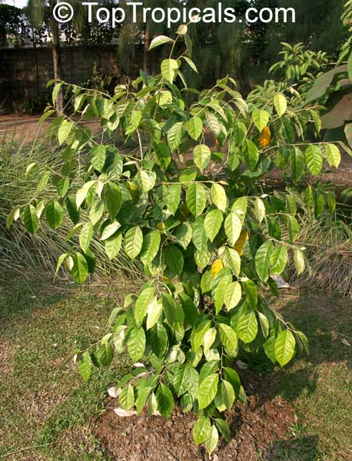
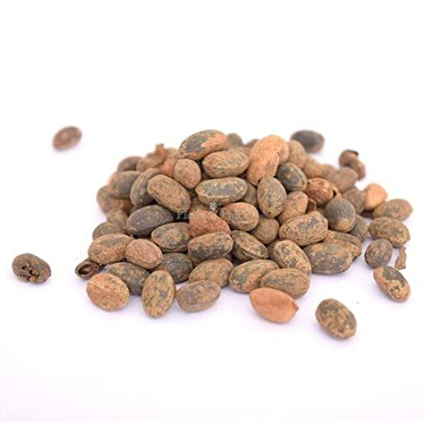

Slide 64
Signs and symptoms
आयुर्वेद मतानुसार
दन्तीविषा अतियोगे तु वांती भ्रान्तिश्च रेचनम्।
शूलाटोपौ भृषम स्वेद: भवेदौ दौर्बल्यम् भवेत् ।।
As per modern toxicology
Burning sensation in GIT
Vomiting
Purging
Salivation
Blood in stool
Vertigo
Collapse
Fatal dose
Adult
Seeds :- 4 in number
Oil. :- 15 - 30 drops
Children
Seeds:- 1 in number
Oil :- 3-4 drops
Fatal period - 4 - 5 hrs

Slide 65
Autopsy :
Congestion, inflammation and
Erosion of mucosa of
Stomach and intestines
Medico-legal Aspects
Accidental poisoning
Suicidal poisoning
Homicidal poisoning
Arrow poisonings
Treatment
आयुर्वेद मतानुसार -
:- धनिया, मिश्री और दही - इन तीनों को मिलाकर दे।
:- गर्म पानी पिला दे।
:- बिना घी निकाली छाछ भी लाभदायक है।
As per modern toxicology
:- stomach wash
:- Demulcents
:- symptomatic management

Slide 66
Botanical name - Euphorbia antiquorum
Family - Euphorbiaceae
English name - Comman milk hedge
पर्याय - सेहुंड, सुधा, समंतदुग्धा, वज्री
स्नुही
रस - कटु
गुण - लघु ,तीक्ष्ण
वीर्य - उष्ण
विपाक - कटु
Active principles - Euphorbiol, nerifoliol,
nerifolene, calcium
mandelate etc.
Category - Organic irritant poison

Slide 67
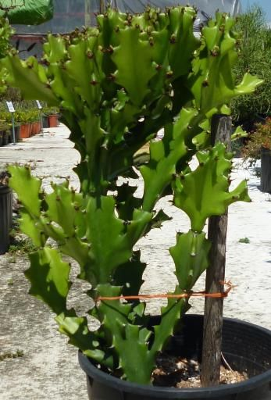
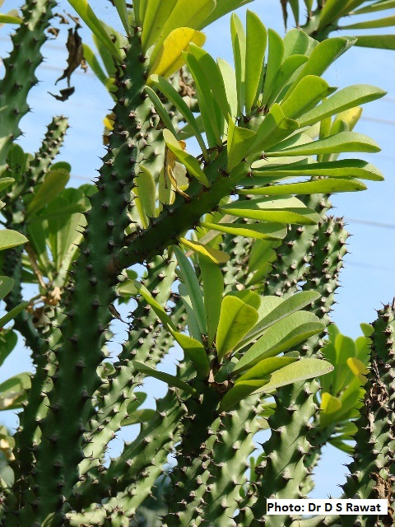

Slide 68
Sign and symptoms- As per modern toxicology
On application
Vesication
Inflammation etc.
On ingestion
Vomiting
Diarrhea
Convulsions
Coma etc.
Fatal dose - Uncertain
Fatal period - 12-18 Hours

Slide 69
Treatment - As per modern toxicology
Stomach wash
Symptomatic treatment
आयुर्वेद मतानुसार
मक्खन और मिश्री खिलाएं
शीतल जल मिश्री मिलाकर पिलाएं
भैंस का कच्चा दूध मिश्री मिलाकर पिलाएं

Slide 70
Autopsy - Not specific
Medico legal aspects - Abortifacient
Homicidal poisoning
शोधन विधि :
दो पल स्नूहीदुग्ध तथा दो तोला चिंचा
पत्र स्वरस को एकत्र मिलाकर धूप
सुखाकर रख ले ,इस प्रकार स्नुही
दुग्ध शुद्ध हो जाता है।

